Slide 1
磁场能量

Slide 2
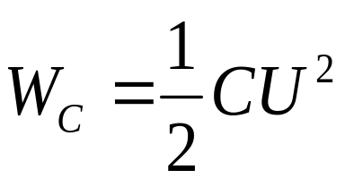
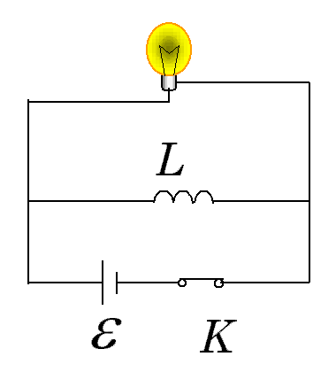
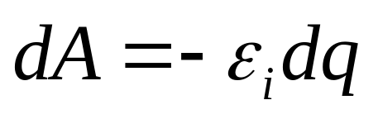
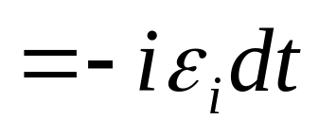
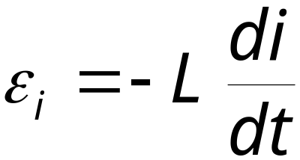
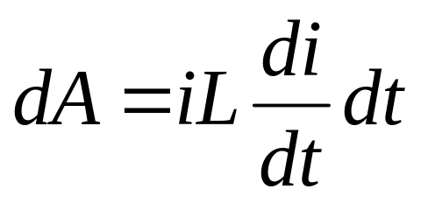

一、线圈的能量
电容器充电以后储存了能量，
当极板电压为U时储能为：
载流线圈具有能量——磁能。
线圈中的能量，是由于线圈在通电过程中，电流克服自感电动势作功，使线圈具有能量。
在 dt 时间内，电流 i 克服线圈中自感电动势作的元功为：
播放动画
某一时刻自感电动势为：
则

Slide 3

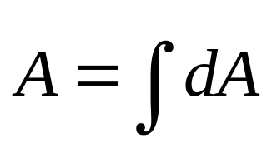
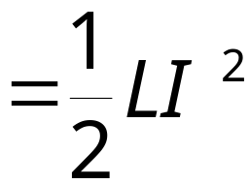
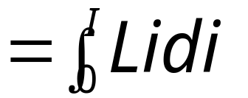
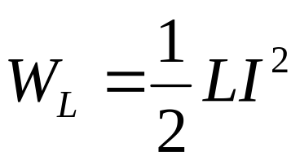
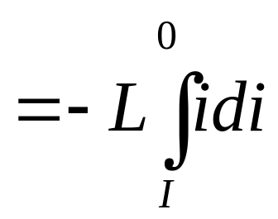
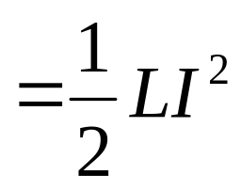
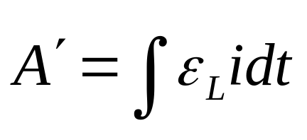
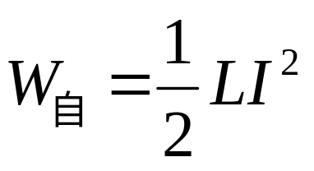
则
线圈中电流从 0 变化到 I 过程中电流作的总功为：
外力所作功转换为储存于线圈中的磁能。
当切断电源时，线圈中原已储存起来的能量通过自感电动势作功全部释放出来。
自感电动势在电流减少过程中所作的功为：
因此，具有自感系数为L的线圈通有电流I时所具有的磁能为：

Slide 4
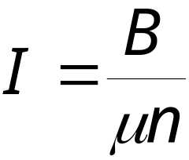
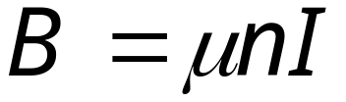
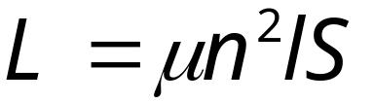
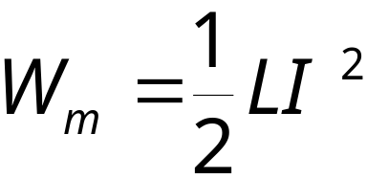
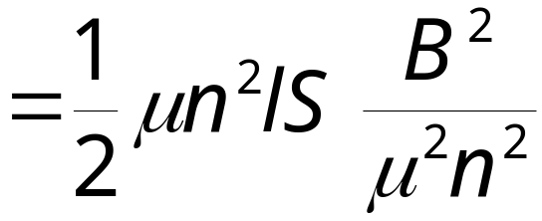
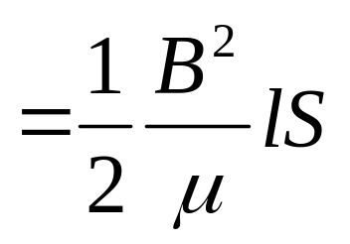
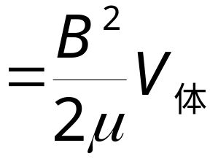
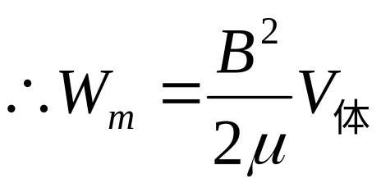
二、磁场的能量
l
μ
按照磁场的近距作用观点，磁能也是定域在磁场中的。
S
可以引入磁场能量密度的概念。
I
n
以载流长直螺线管为例：
长直螺线管中插有磁导率为 μ 的磁介质，管内磁感应强度为：
则
长直螺线管的自感系数为：
磁场能量为：

Slide 5

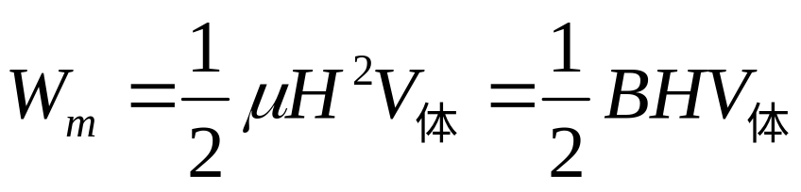
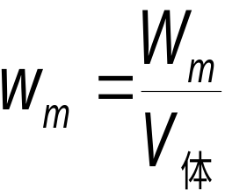
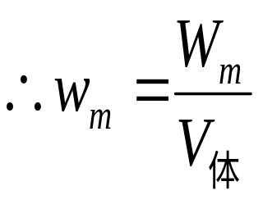
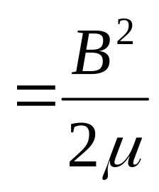
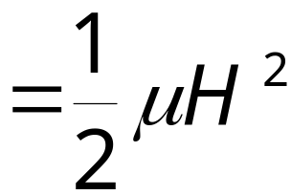
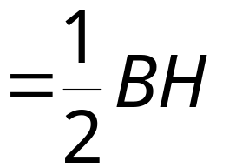
l
μ
由
上式还可以写成：
S
n
I
磁场的能量只与磁场和磁场分布的空间有关。
磁场能量只能反映空间体积 V 内的总能量，不能反映磁场的能量分布情况。须引入描写磁场分布的物理量----能量密度。
能量密度w_{m}：单位体积内的磁场能量。

Slide 6
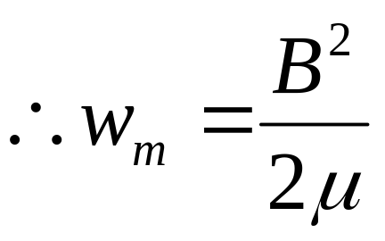
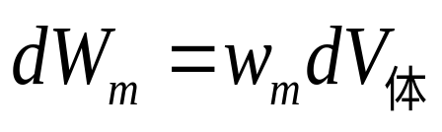
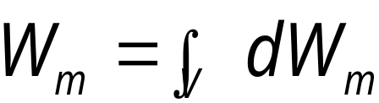
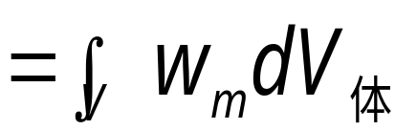
可以证明它对磁场是普遍成立的。
由能量密度计算任意一个磁场的能量：
1）先确定体积元内的磁场能量，
积分应遍及磁场存在的全空间。
2）再计算体积V体内的磁场能量，
说明：载流线圈的磁场能量可以用公式 ， 也可以用磁场能量密度公式对空间求积分计算。在已知自感系数的情况下，应用第一种公式计算较为简单。

Slide 7
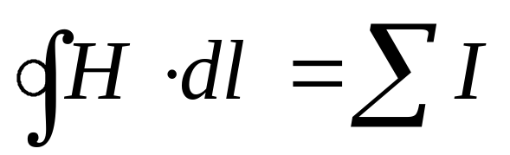
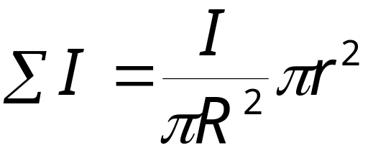
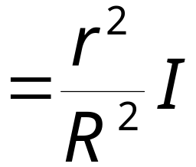
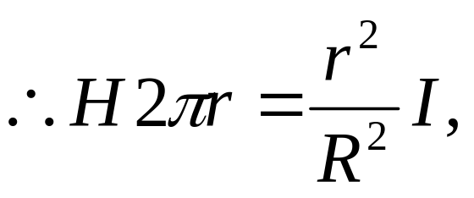
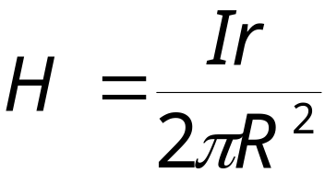
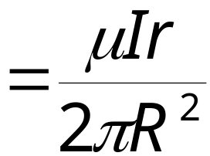

例： 计算半径为 R、长为 l、通有电流 I 、磁导率为 μ 的均匀载流圆柱导体内磁场能量。
I
解：由介质中安培环路定理确定导体内的磁感应强度 B ，
导体内沿磁力线作半径为 r 的环路，
R
l
根据安培环路定理：
r
其中：

Slide 8
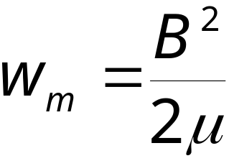
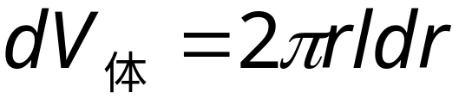
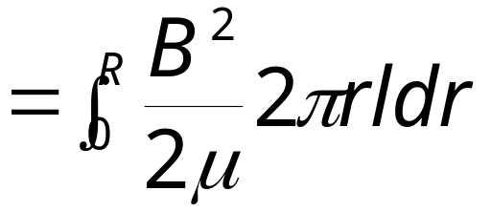
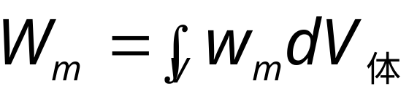
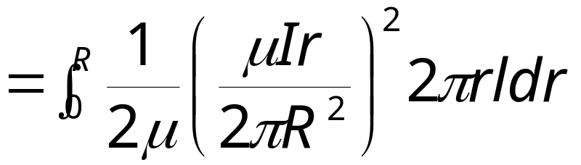
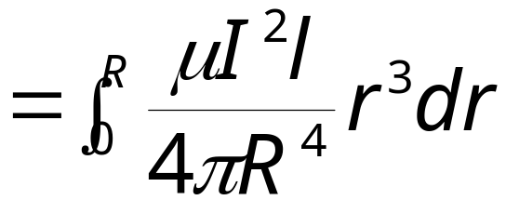
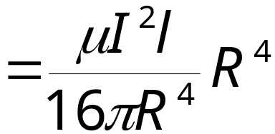
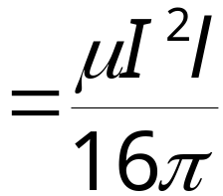
dr
将圆柱导体分割为无限多长为 l 厚度为dr 的同轴圆柱面，
体积元处的磁场能量密度为：
R
r
l
体积元体积为：
导体内的磁场能量为：

